Slide 1
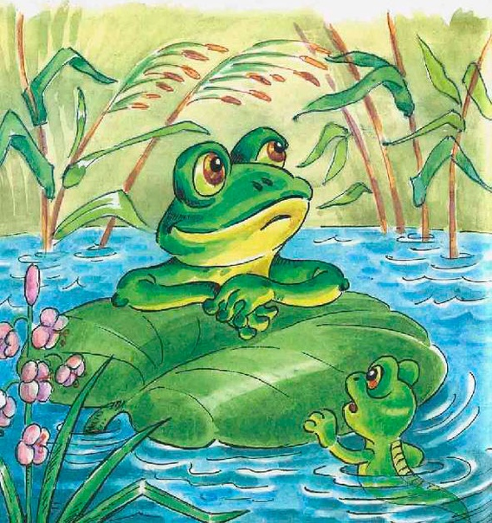

Slide 4
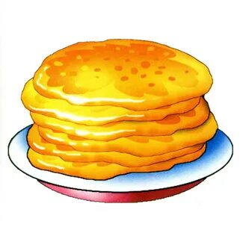
ПЯ-ПЯ-ПЯ
ТЯ-ТЯ-ТЯ

Slide 5
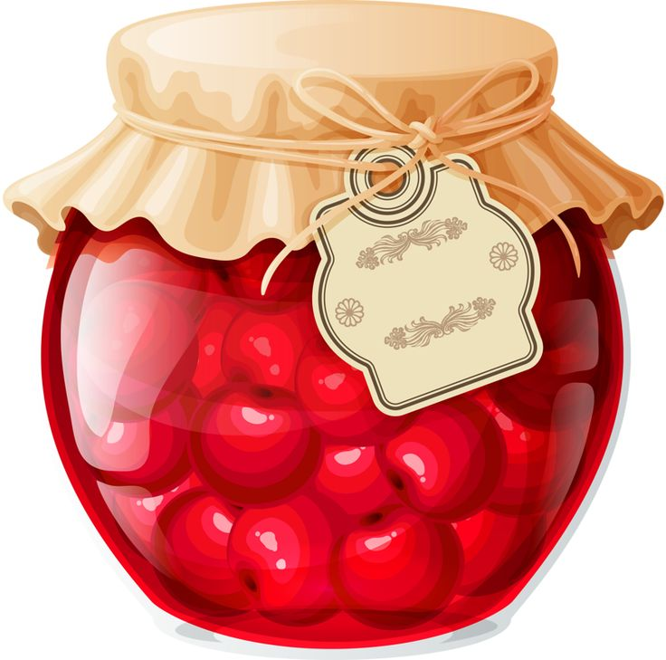

Slide 6
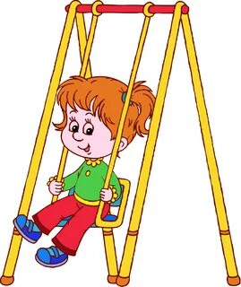

Slide 7
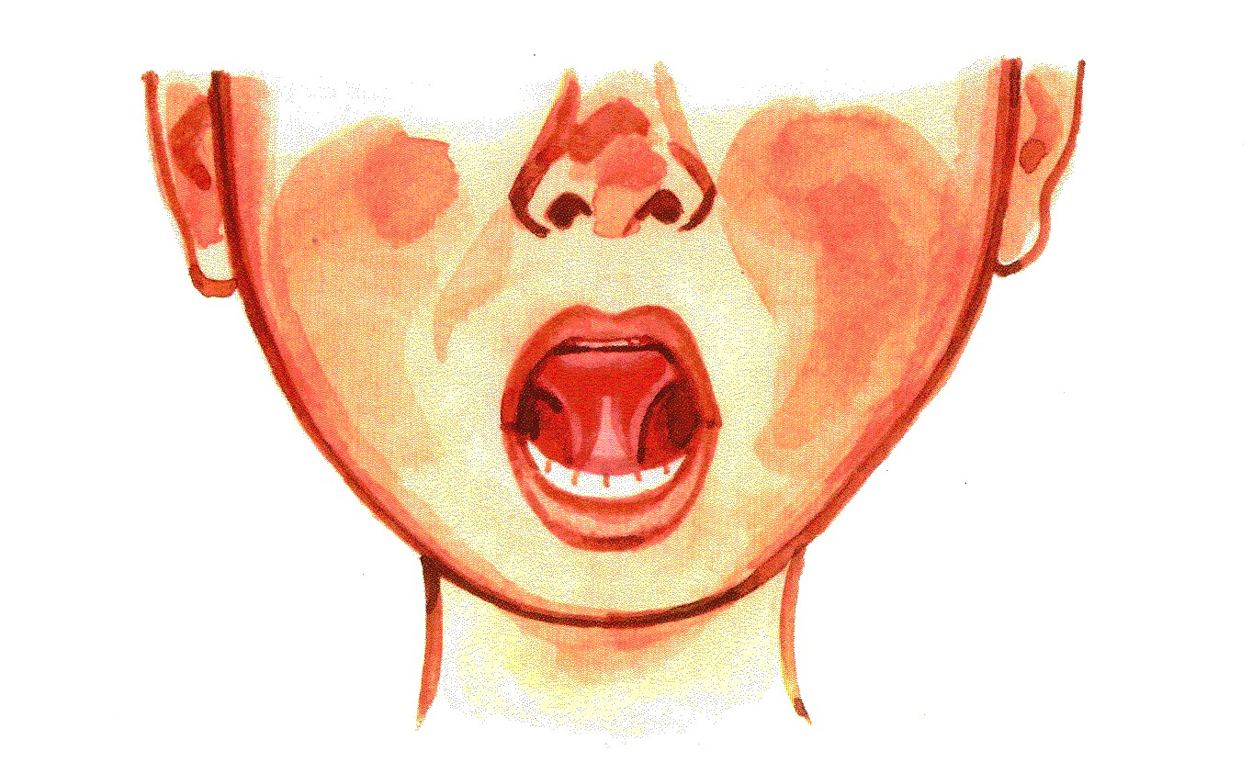
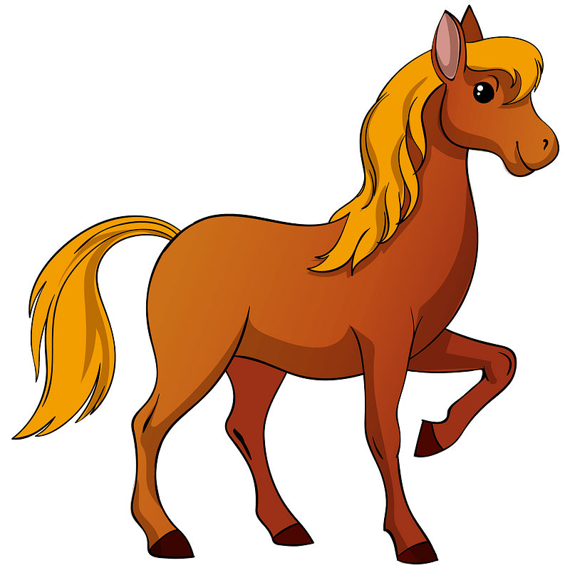

Slide 9
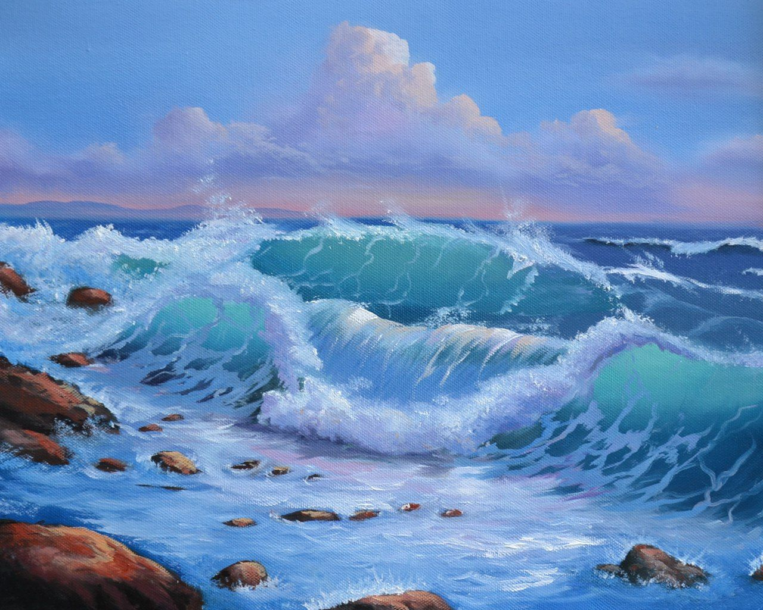

Slide 10
ЛЬ-ЛЬ-ЛЬ

Slide 11
ЛЬ-ЛЬ-ЛЬ

Slide 12
ЛЬ-ЛЬ-ЛЬ

Slide 13
ЛЬ-ЛЬ-ЛЬ

Slide 14
ЛЬ-ЛЬ-ЛЬ

Slide 15
ЛЬ-ЛЬ-ЛЬ

Slide 16
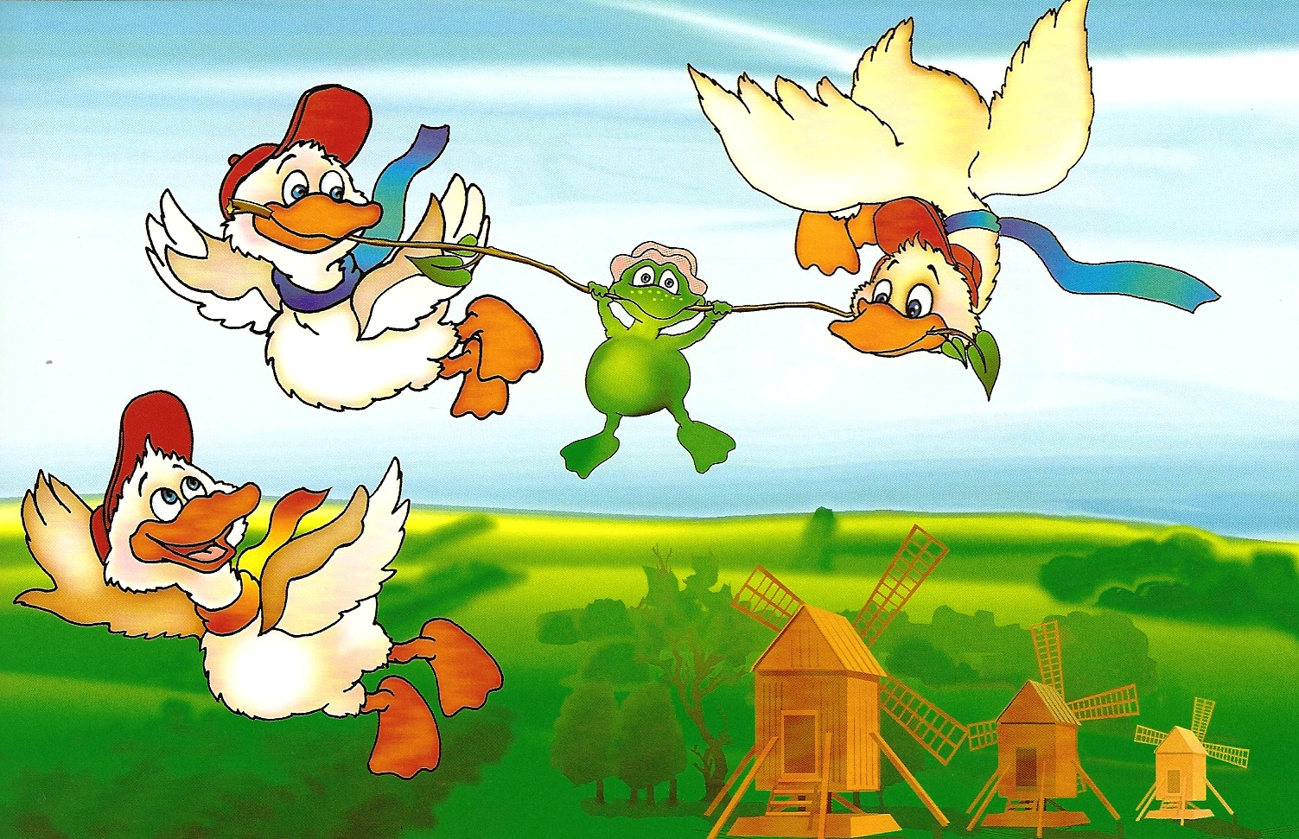

Slide 17
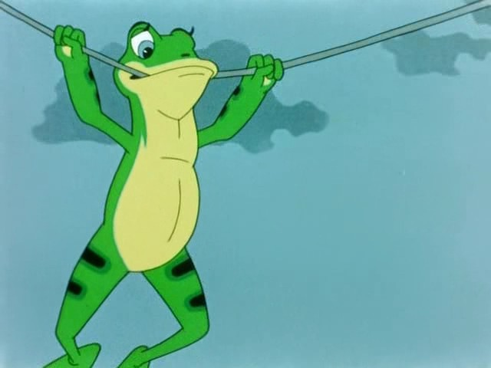

Slide 19
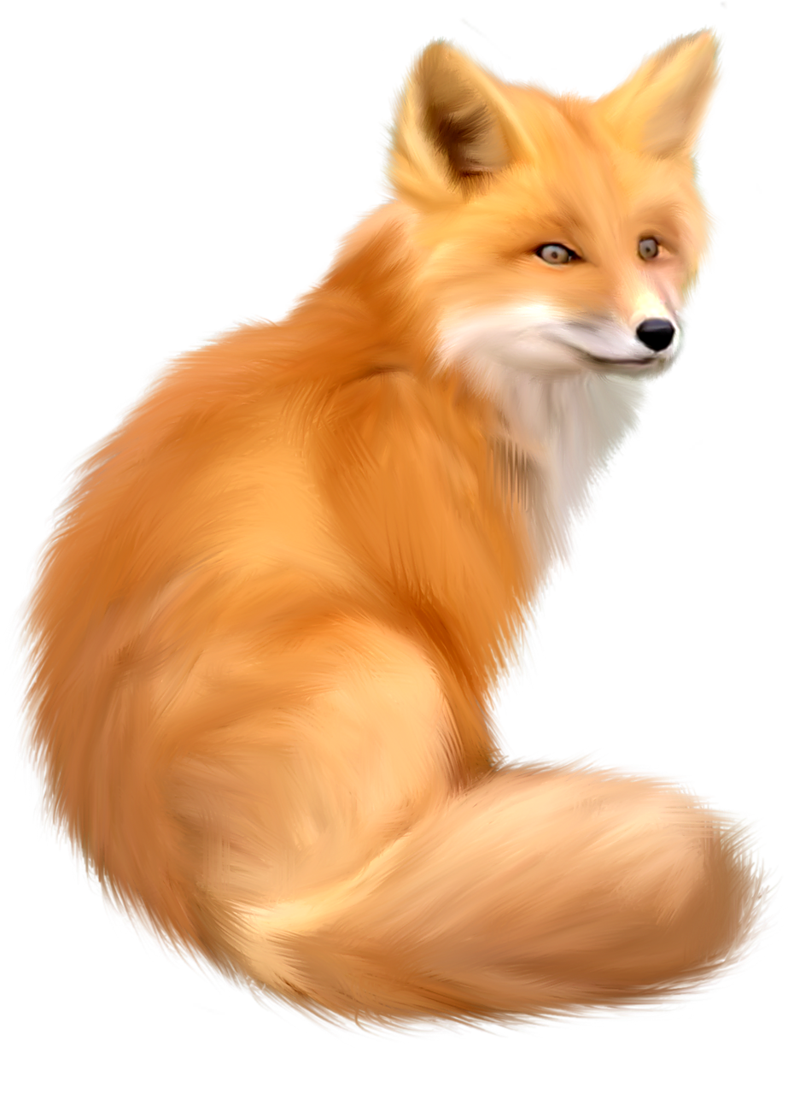

Slide 20
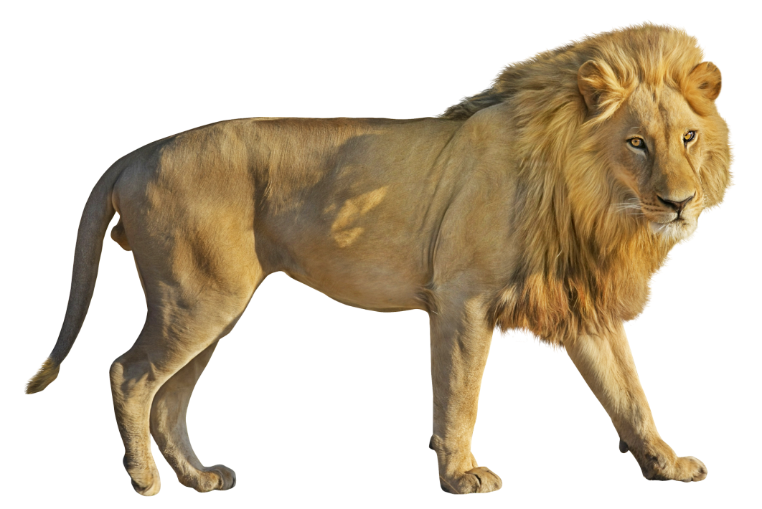

Slide 22
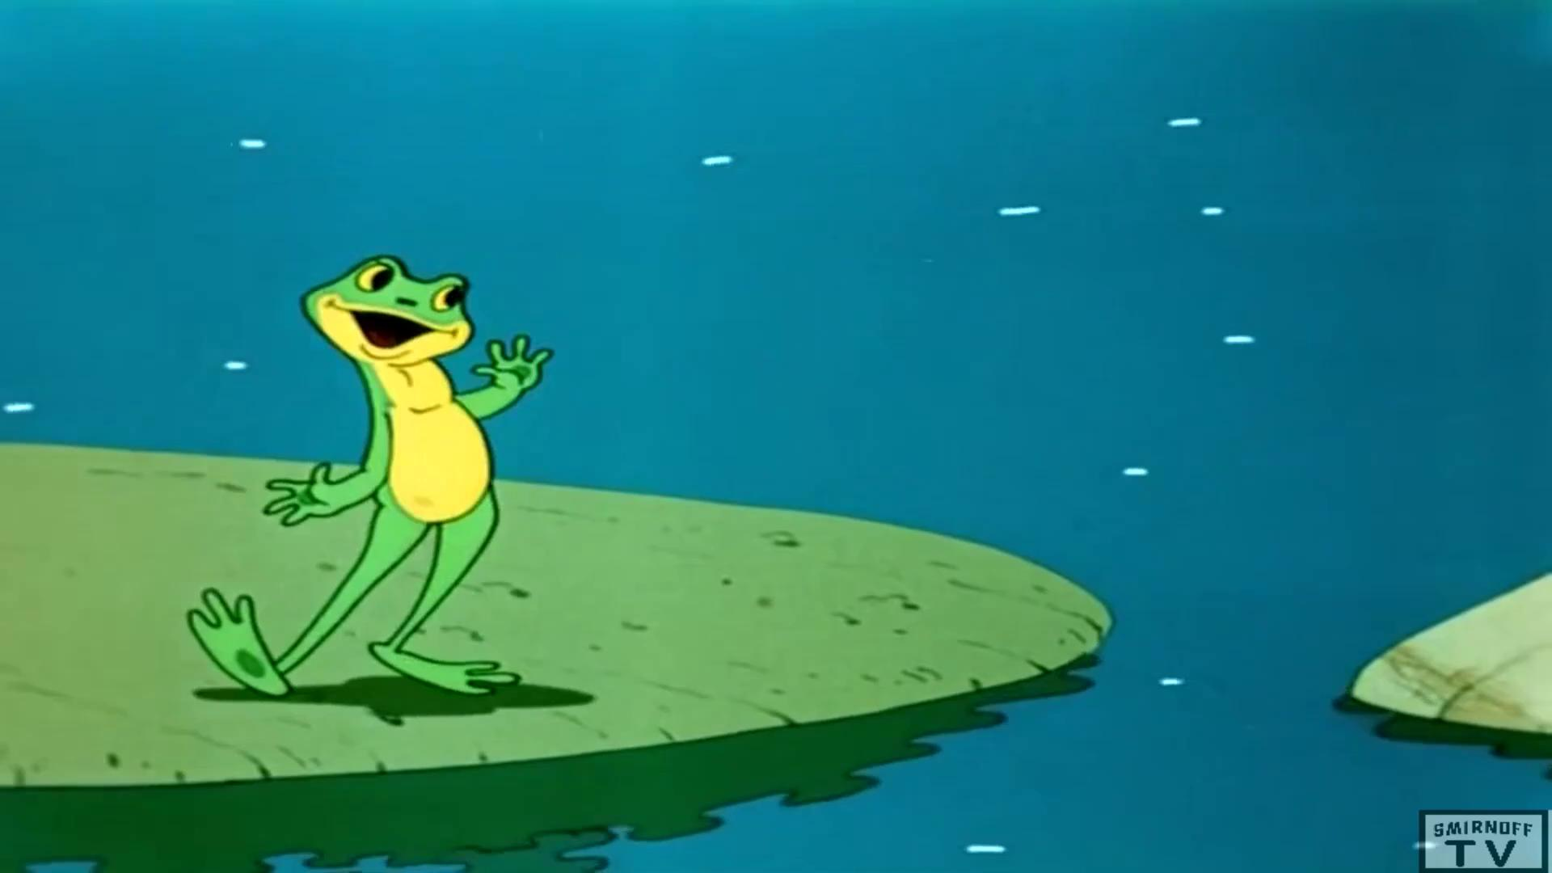

Slide 24
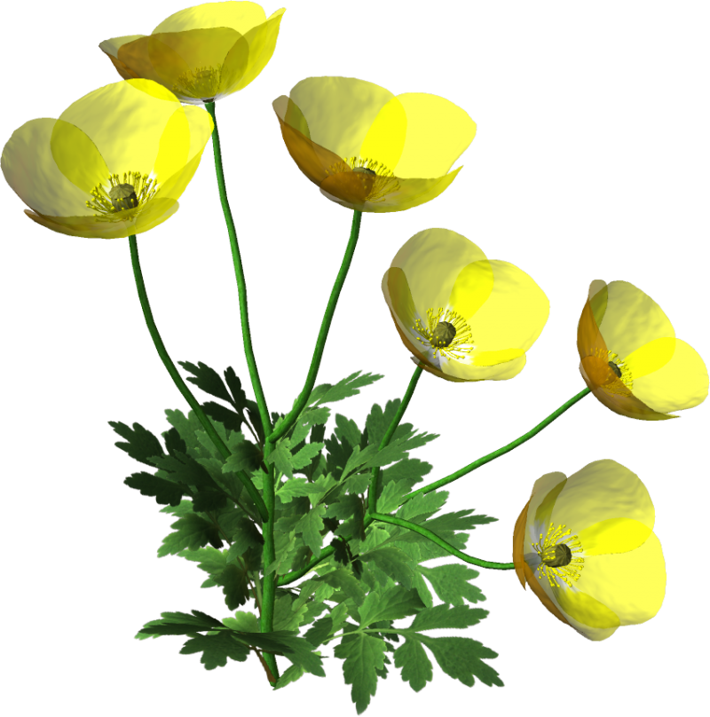

Slide 26
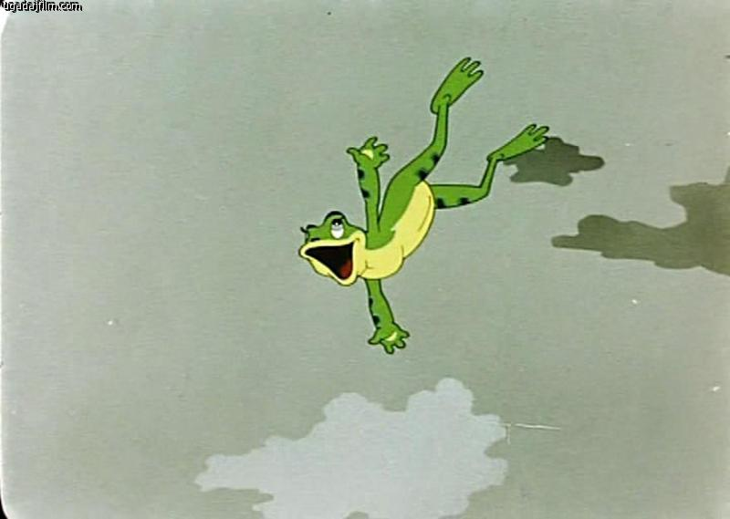
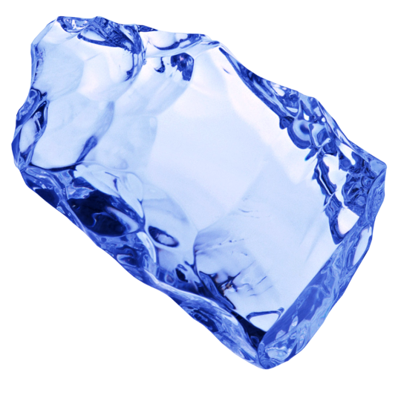

Slide 27
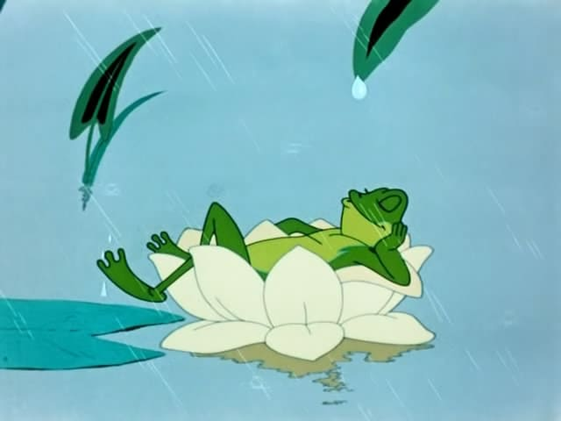

Slide 32
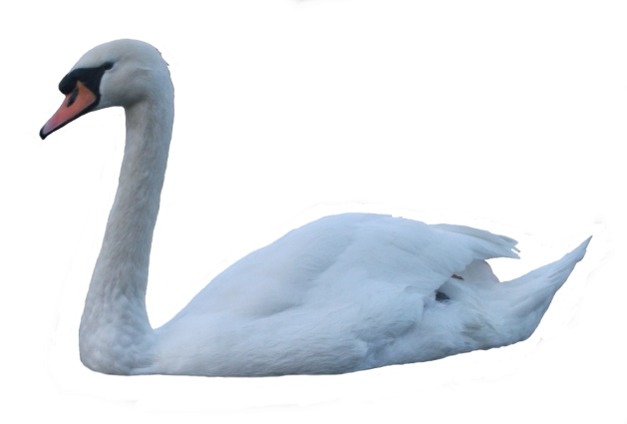

Slide 37
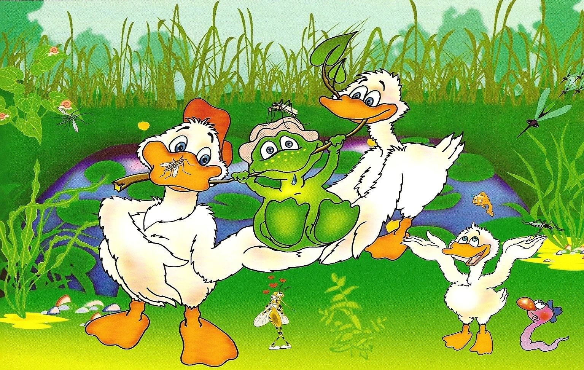

Slide 38
